Slide 1
Seznámení s autorským zákonem II
Autorský zákon
Školní dílo
školní díla může škola užívat nevýdělečně k výuce nebo k vlastní potřebě, čímž žádným způsobem nezasahuje do autorských práv a nepotřebuje k takovému užití svolení jeho autora
při užití díla tímto způsobem je však zapotřebí pamatovat na uvedení jména autora
pokud chce škola dílo využít nad rámec školy, potřebuje souhlas autora
žák jakožto autor školního díla může, není-li sjednáno mezi ním a školou jinak, své dílo užít sám (vystavit je, přednést na veřejnosti, vydat vlastním nákladem atd.)
Samostatná práce v hodině: jaké školní dílo jsi kdy vytvořil?

Slide 2
Seznámení s autorským zákonem II
Autorský zákon
Fotografie na webu
fotografie osob lze pořizovat jen s jejich svolením (souhlas
s fotografováním ale ještě neznamená souhlas se zveřejněním
na webu či sociálních sítí)
praxe je taková, že se nebudete každého z přátel ptát, zda souhlasí s umístěním fotky na internetu, na které je společně
s ostatními zachycen
jestliže ale projeví nesouhlas, měli byste fotku z internetu odstranit (v jiném případě může dotčená osoba celou věc řešit i soudně)
Samostatná práce v hodině: řešil jsi někdy problém s fotografováním osob, které neměli zájem o pořízení fotografie, ale ty jsi chtěl fotit třeba ostatní?

Slide 3
Seznámení s autorským zákonem II
Autorský zákon
svolení fotografované osoby není třeba jen tehdy, jsou-li fotografie použity k úředním účelům na základě zákona
každý může pořizovat a vystavovat fotografie bez souhlasu fotografovaného, pokud se jedná o vědecké a umělecké účely či rozhlasové a televizní zpravodajství (objeví-li se vaše foto při slavnostním průvodu městem na stránce portálu města, je to v pořádku a provozovatel stránek tím nic neporušuje)
v každém případě platí důsledné zvážení zveřejněných fotografií (jednou zveřejněná fotografie se stává veřejně přístupnou a je nemožné zabránit jejímu šíření, případnému zneužití)
Samostatná práce v hodině: objevil ses někdy na fotografii v některém místním deníku či na internetu, aniž jsi věděl, že jsi focen?

Slide 4
Seznámení s autorským zákonem II
Autorský zákon
pokud jsou obrázky vlastní tvorbou, je vhodné uvést:
Použité obrázky (fotografie) jsou vlastní tvorbou autora.
fotografie jakožto autorské dílo potřebuje ke svému zveřejnění souhlas autora – fotografa
výjimkou je použití fotografie u recenze na danou fotografii, zde je nutné uvedení autora, např.:
- Použité obrázky jsou dostupné pod licencí Microsoft
Office verze 2019 na http://office.microsoft.com.
- Všechny uveřejněné odkazy [15. 02. 2025]
Dostupné pod licencí Public domain na WWW:
    <http://www.pdclipart.org/displayimage.php?album=34&pos=63>
    <http://www.pdclipart.org/displayimage.php?album=34&pos=233>

Slide 5
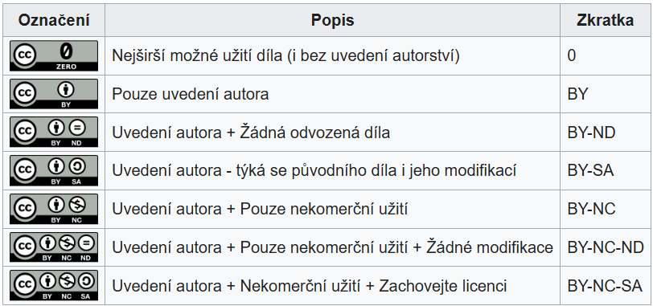
Seznámení s autorským zákonem II
Autorský zákon
pokud někdo vytváří nějaká autorská díla (grafiku, fotografii,
hudbu, prezentaci, video…) a chce, aby ostatní mohli tuto práci
dále (v mezích poskytnuté licence) volně a bezplatně použít – například zdokonalit, přeložit, použít při výuce, pustit v rádiu, otisknout v novinách – může zvážit použití některé z licencí Creative Commons.
autorství zůstane v každém případě zachováno, dílo se bude dále rozvíjet a navíc třeba někomu pomůže nebo dodá inspiraci, případně udělá reklamu (to se týká všech podob díla – foto, text...).

Slide 6
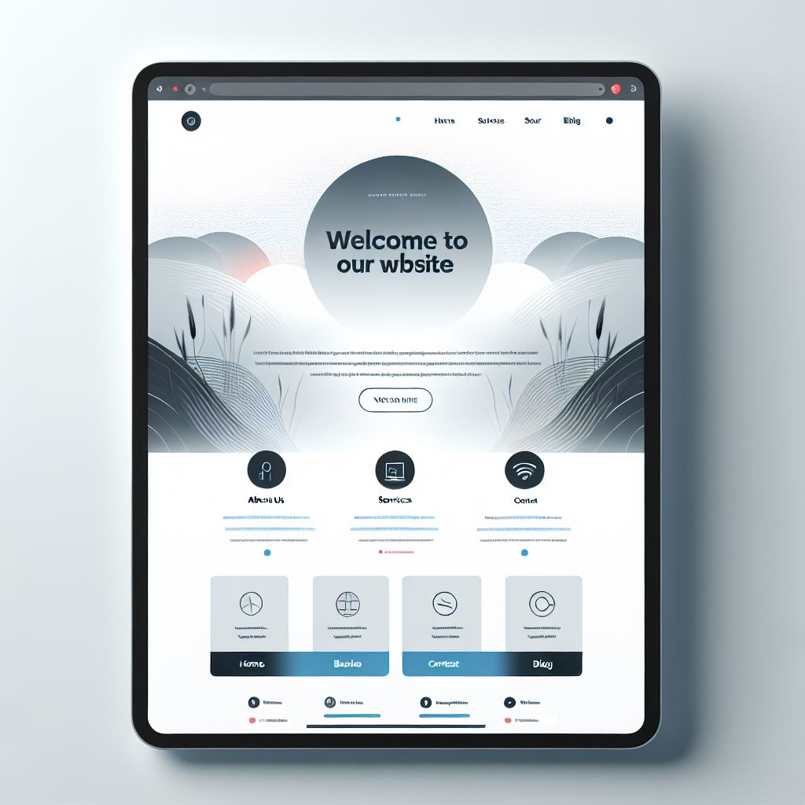
Seznámení s autorským zákonem II
Autorský zákon
citace AI:
a) obrázky
(Microsoft, 2025)
Pod odkazem citace (v seznamu literatury) by se mělo objevit:
Microsoft. Obrázek generovaný Copilotem [AI generovaný obrázek]. In: Microsoft Copilot [online]. 2025 [cit. 2025-02-15].

Slide 7
Seznámení s autorským zákonem II
Autorský zákon
citace AI:
b) text
Přímo v textu by mělo být za citací uvedeno:
(Microsoft, 2023)
Pod odkazem citace (v seznamu literatury) by se mělo objevit:
Microsoft. Copilot (verze GPT-4). AI program. 2023. Dostupné z: https://www.microsoft.com. [Citováno 2025-02-15].
Citaci lze jednoduše zkopírovat zadáním promptu do konkrétního AI.

Slide 8
Seznámení s autorským zákonem II
Autorský zákon
Osobní informace na internetu – mnou zveřejněné
podobně jako u fotografií je nutné dobře promyslet zveřejňování informací na internetu
všechny zveřejněné informace mohou být přístupné i těm,
o kterých jste třeba vůbec netušili, že je budou číst (např. učitel
zjistí na vašem profilu urážlivé výroky na jeho osobu a další
fotografie o vás)
v dnešní době je již téměř běžné, že např. zaměstnavatel zjišťuje na internetu informace o osobách ucházejících se
o práci (dávejte proto velký pozor na to, co o sobě na internetu
uvádíte)
Samostatná práce v hodině: zveřejnil jsi někdy informace o sobě či někom jiném, které jsi nakonec odstranil, protože nebyly vhodné?

Slide 9
Seznámení s autorským zákonem II
Autorský zákon
Osobní informace na internetu – zveřejněné druhými
naše fotografie může každý zveřejňovat jen s naším souhlasem
pokud zjistíme, že někdo zveřejňuje informace o nás, musí dbát ochrany osobnosti a soukromí
pokud jsou tyto informace nepravdivé a mohou do jisté míry ohrozit naši vážnost u spoluobčanů, poškodit nás ve škole, zaměstnání nebo narušit rodinné vztahy, může se jejich šiřitel dopouštět trestného činu pomluvy a hrozí mu trest odnětí svobody až na dva roky
Samostatná práce v hodině: našel jsi někdy na internetu informace
o sobě, které byly nepravdivé? Jak jsi tuto situaci řešil?

Slide 10
Seznámení s autorským zákonem II
Autorský zákon
Osobní informace na internetu – obrana
Jak se tedy zmíněným jednáním můžeme bránit?
v první řadě můžeme zažádat o odstranění těchto informací osobu, která informace na web umístila
druhou možností je oslovit provozovatele serveru
třetí poslední možností je obrana přes občanskoprávní žalobu (můžeme žádat zadostiučinění omluvou nebo soud stanoví návrh na peněžité plnění, náhradu škody)
pokud se dokonce domníváme, že se třetí osoba dopustila trestného činu pomluvy, je možné podat trestní oznámení
Samostatná práce v hodině: zveřejňuješ na internetu často informace
o sobě či druhých?

Slide 11
Seznámení s autorským zákonem II
Autorský zákon
Co můžeme na internetu sdílet?
sdílet obsah znamená, že nabízíte svá data ke stažení cizím uživatelům, na oplátku si stahujete ale data jejich
sdílení obsahu na internetu výrazně urychluje výměnu informací, je však třeba jít legální cestou
sdílet můžeme:
- naše vlastní díla (např. školní práce, hudební nahrávky)
- díla, jejichž práva mají svolení s šířením – bývají
označena např. pojmem „public domain“ nebo Creative Commons
- volná díla – ta, jejichž autorská práva vypršela dobou trvaní, a tak
je smí kdokoliv volně užívat (např. Babička Boženy Němcové)
Samostatná práce v hodině: sdílíš na internetu data? Jaká to jsou?

Slide 12
Seznámení s autorským zákonem II
Autorský zákon
Sdílení dat – na co si dávat pozor!!!
stahování souborů pouze pro svoji osobní potřebu je dle zákona v pořádku (hudba, filmy, neplatí pro software)
problém nastává v momentě sdílení, tj. šíření děl, k nimž nemáte udělenou licenci na šíření
výše popsané jednání je protizákonné a hrozí za něj vysoké sankce (je to totéž jako prodávání nelegální kopie hudebních CD)
riziko postihu také hrozí při používání tzv. peer-to-peer (P2P) sítí (při stahování současně sdílíte stahovaný soubor s ostatními a ti si ho mohou stahovat od vás)
většina takto sdíleného obsahu je šířena neoprávněně
za tuto nezákonnou činnost hrozí náhrada škody držitelům autorských práv a ve správním řízení potom pokuta až 150 tisíc Kč nebo i trestněprávní postih s trestem odnětí svobody až na osm let – viz příklad natáčení v kině

